Slide 1
AntiNet: взлом нейронных сетей
Фёдор Мамаев, 22Б09

Slide 2
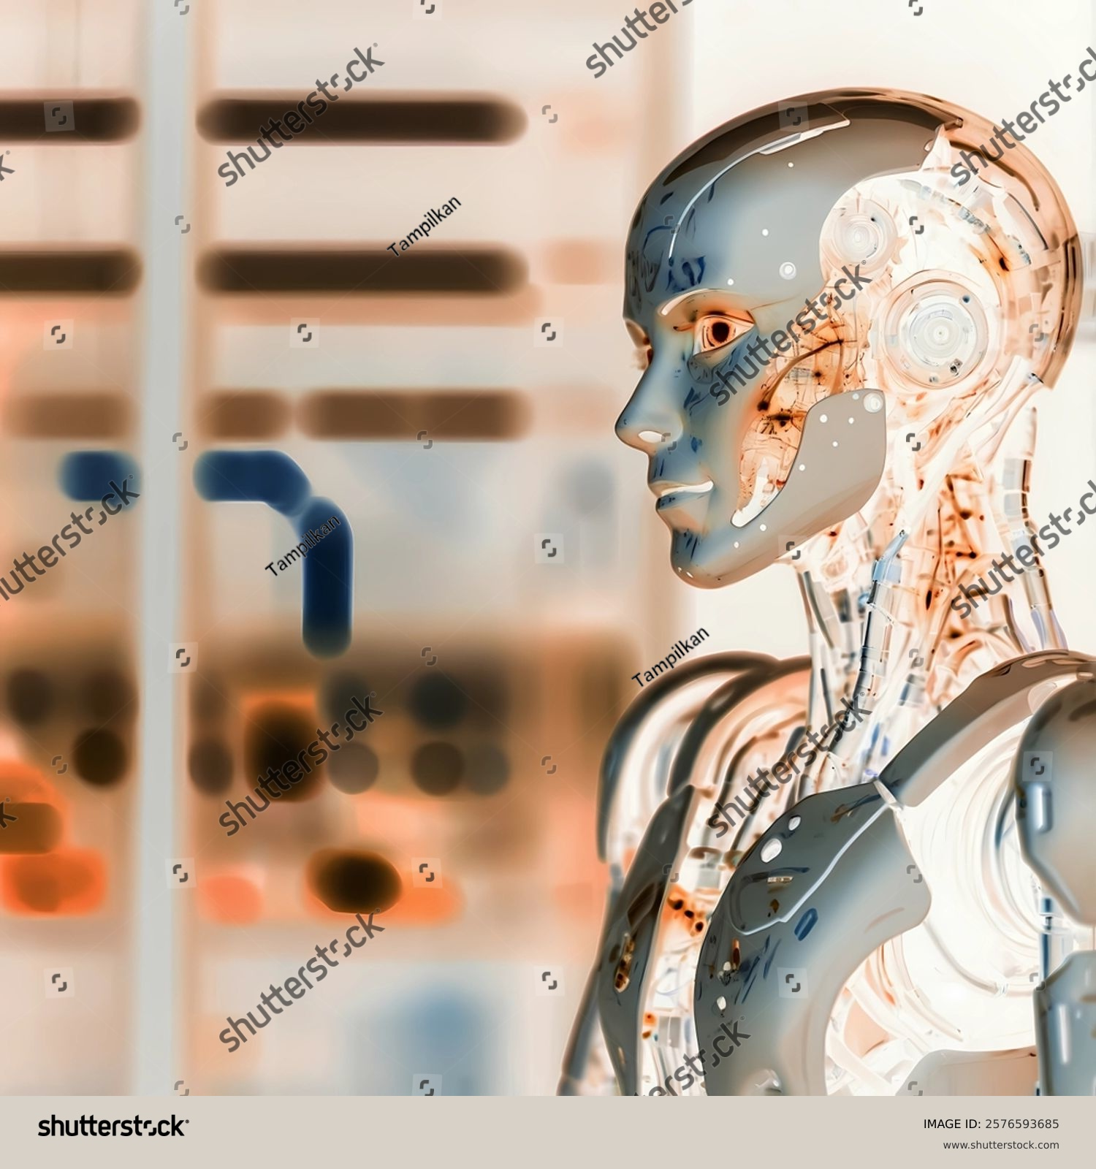
Постановка задачи
С помощью градиентного спуска найти такой вход для нейронной сети, чтобы получить желаемый выход

Slide 3
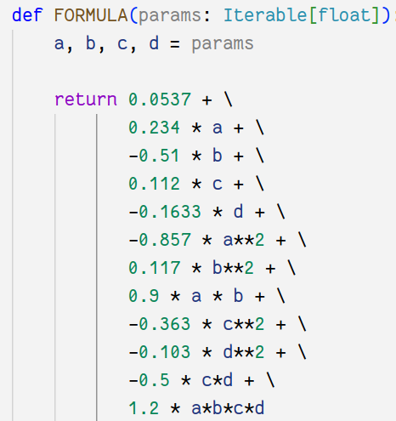
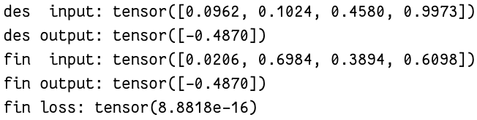
Эксперимент 1: Задача регрессии
Простая формула от 4 переменных, включающая их произведения и квадраты
Переменные ограничены
С этой задачей градиентный спуск отлично справился

Slide 4
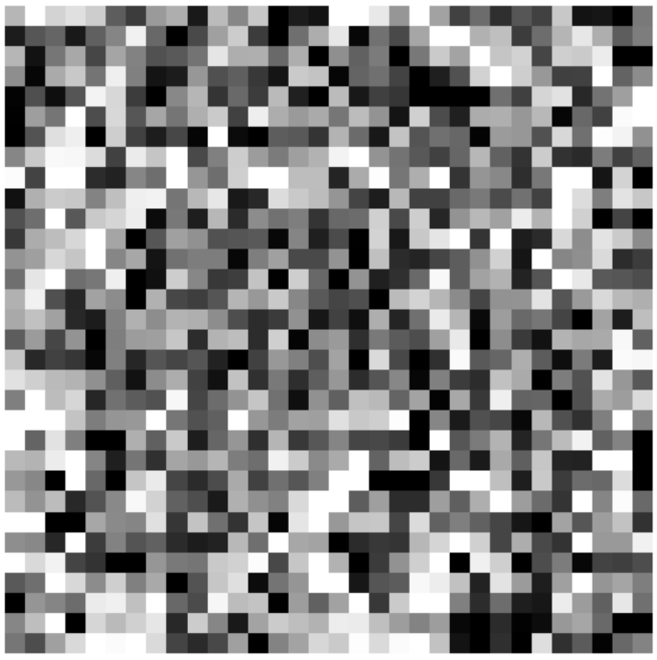
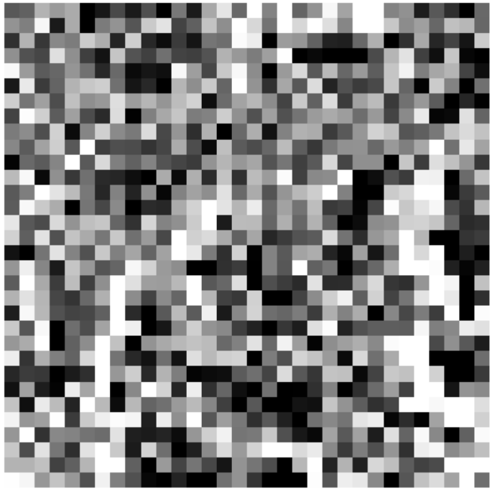
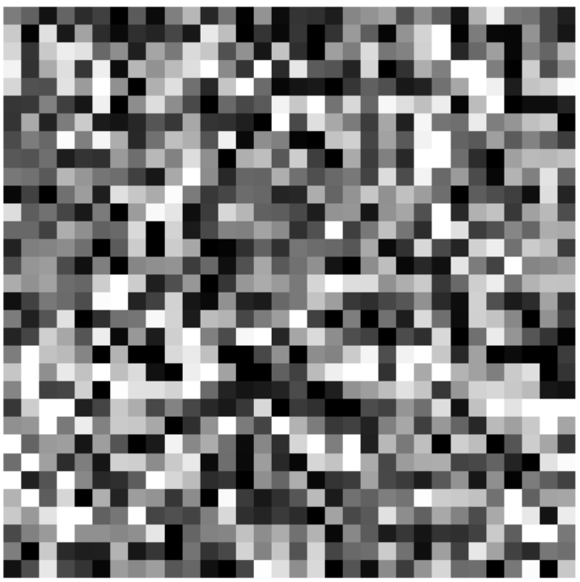
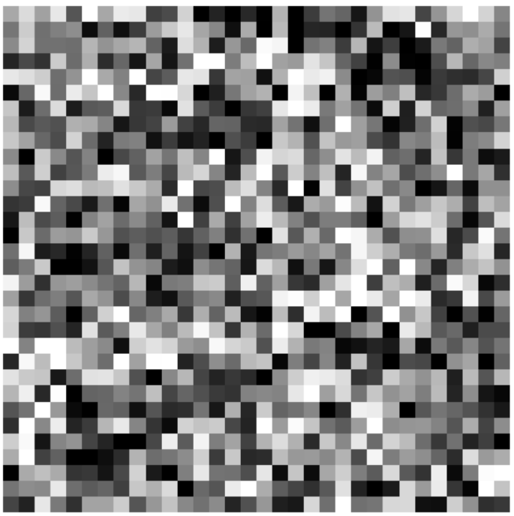
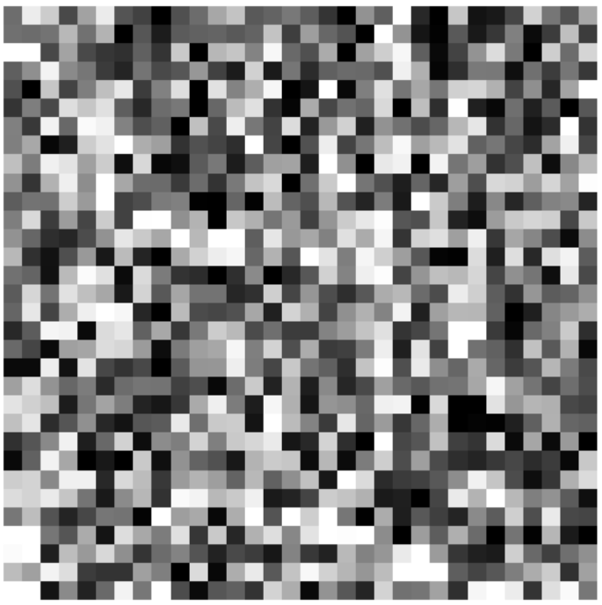
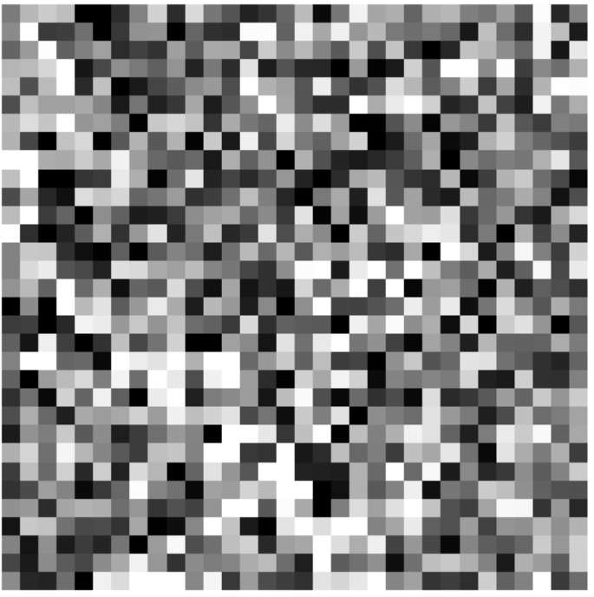
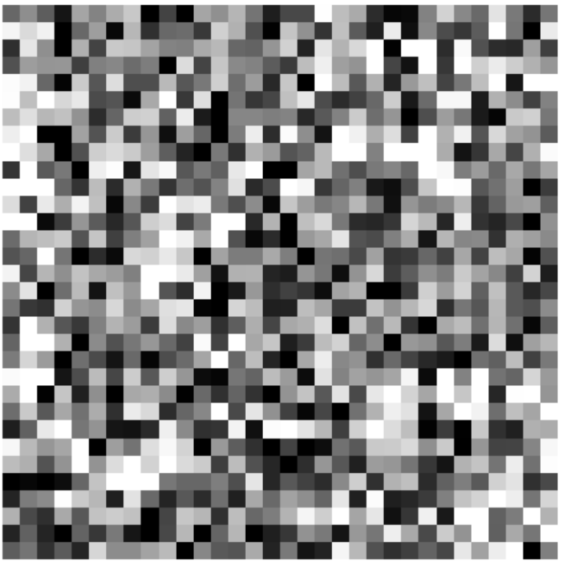
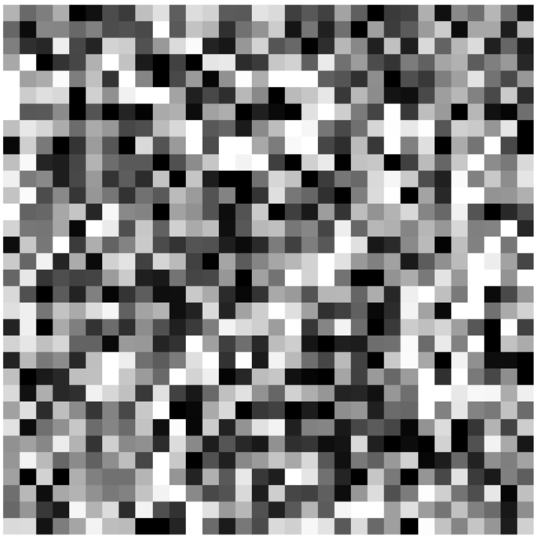
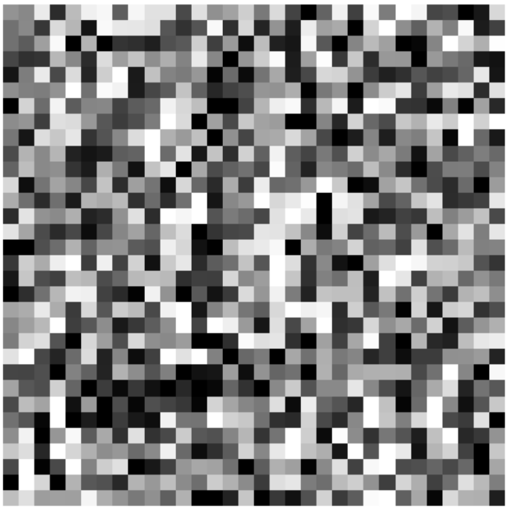
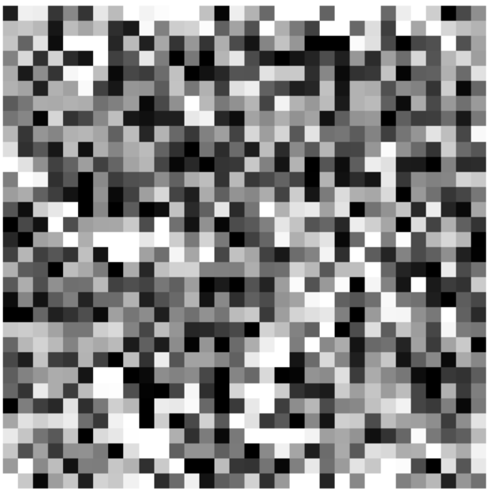
Эксперимент 2: Классификация с помощью CNN
Датасет: MNIST (цифры)

Slide 5
Эксперимент 2: Классификация с помощью CNN
Датасет: MNIST (цифры)

Slide 6
Эксперимент 3: Классификация с помощью RNN
Датасет: https://simplemaps.com/data/world-cities
Хотим получить желаемый результат классификации текста (последовательности токенов). Но вот беда — на вход нужно подавать номера токенов, т. е. дискретные величины. Здесь в чистом виде градиентный спуск невозможен.
Именно тогда я узнал, что такое софтмакс Гумбеля

Slide 7



Отступление: софтмакс Гумбеля
https://habr.com/ru/companies/yandex/articles/834262/
Софтмакс Гумбеля позволяет «обойти» дискретную операцию в нейронной сети, такую, как сэмплирование из категориального распределения
Идея: вместо сэмплирования мы используем функцию от вектора вероятностей и случайной величины из распределения Гумбеля
При прямом проходе мы даём модели на вход argmax, при обратном — переносим градиент на softmax
=>

Slide 8
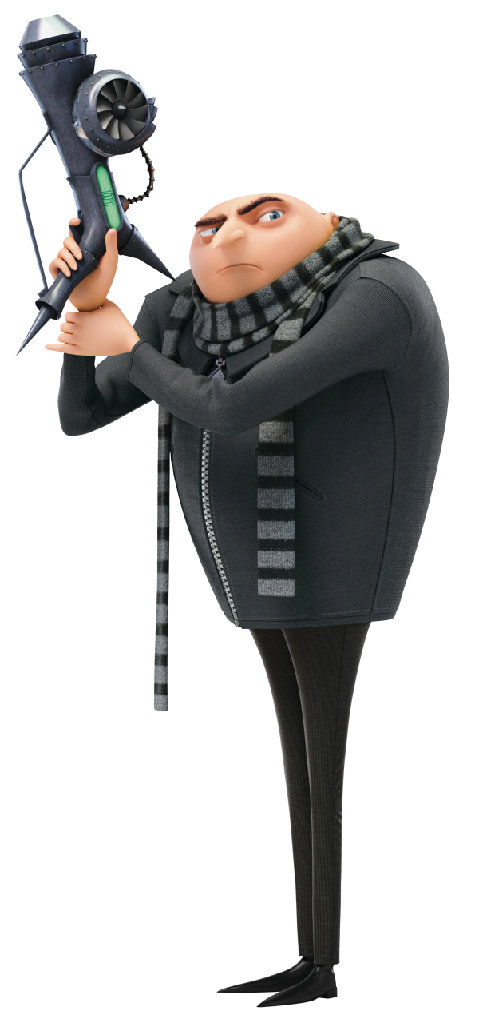
Эксперимент 3: Классификация с помощью RNN. Результаты
🇮🇳jKhPJhJPjJrI
🇺🇸WwGwWWCrprw
🇧🇷IIIIUIIIUAAA
🇨🇳XQgwXiiYQYYw

Slide 9


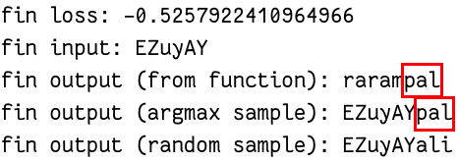
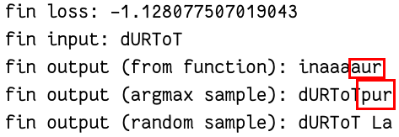
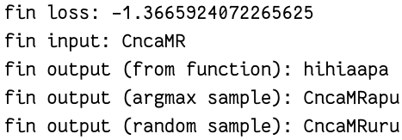
Эксперимент 4: Генерация с помощью RNN
А что если мы хотим получить определённый вывод от генеративной модели?
Последний эксперимент не такой удачный, но требуемую последовательность токенов модель может быть вообще не способна сгенерировать

Slide 10
Источники
https://www.shutterstock.com/ru/search/ai-robot
https://despicableme.fandom.com/wiki/Felonius_Gru
Ссылка на репозиторий
https://github.com/FedMam/anti-nn
Спасибо за внимание!

